Slide 1
Хабибуллина И.Н., учитель русского языка , высшая квалификационная категория, руководитель консалтингового центра учителей русского языка и литературы Советского района
Роль консалтингового центра учителей русского языка и литературы при подготовке учащихся к ОГЭ, ЕГЭ и другим видам проверочных работ

Slide 2
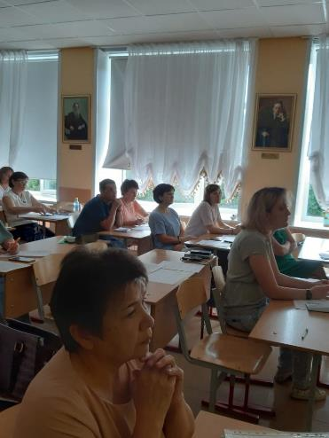
Актуальность создания сети Ресурсных центров в образовательной системе г. Казани

Slide 3
Консалтинг — это консультирование

Slide 4
Основной целью деятельности консалтингового центра является распространение передового педагогического опыта подготовки учащихся к государственной (итоговой) аттестации в форме ЕГЭ.
В ходе своей деятельности консалтинговый центр решает следующие задачи:
- обобщение и распространение передового педагогического опыта в сфере подготовки учащихся к государственной (итоговой) аттестации в форме ЕГЭ в соответствии с планом деятельности, согласованным с Управлением образования исполнительного комитета муниципального образования города Казани;
- повышение методического мастерства педагогических кадров в области подготовки учащихся к государственной (итоговой) аттестации в форме ЕГЭ с целью повышения качества образования в целом

Slide 5
Основные организационные формы деятельности
консалтингового центра по распространению педагогического опыта по подготовке учащихся к ЕГЭ
Консультирование педагогов по проблемам подготовки учащихся к ЕГЭ в различном формате (групповые, индивидуальные, сетевые, скайп – консультирование и т. д.)
Семинары (обучающие, проблемные, практические и т. д.)
Мастер – классы
Практикумы
Конференции
Творческие лаборатории
Круглые столы
Тренинги
Методические выставки (брошюры, бюллетени)
Индивидуальное наставничество

Slide 6
1 группа(не прошли порог) – 3 человека– сдали бланки пустыми
2 группа(преодолевшие порог, но ниже 60 баллов) – 2 человека
3 группа (от 60 до 80 )– 13 человек
4 группа(от 80 до 100) - 31 человек

Slide 7
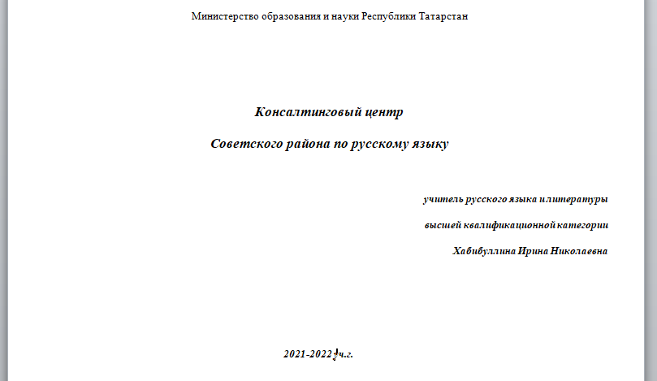

Slide 8
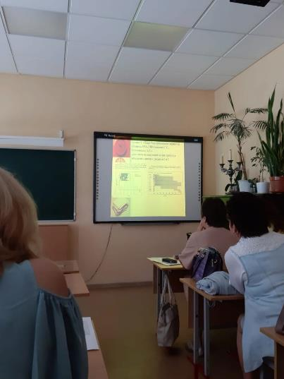

Slide 9
Модули плана
Работа с учителями русского языка, испытывающими затруднения по подготовке учащихся к ОГЭ, ЕГЭ
Работа с учителями со стажем, прошедшими переподготовку на учителя русского языка
Работа с молодыми учителями
Семинары-практикумы
(с приглашением председателя предметной комиссии по литературе Сорокиной Т.В. и экспертов по проверке русского языка)
Семинары-практикумы ( с приглашением тьюторов, курирующих внедрение ФГОС)
Составление индивидуальных карт самообразования
Обобщение опыта работы учителей, давших 100-балльников
Мастер-классы опытных учителей района, обмен опытом во время консультаций
Консультации,
разъяснительная работа

Slide 10
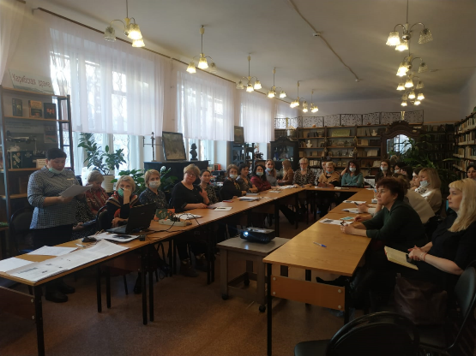
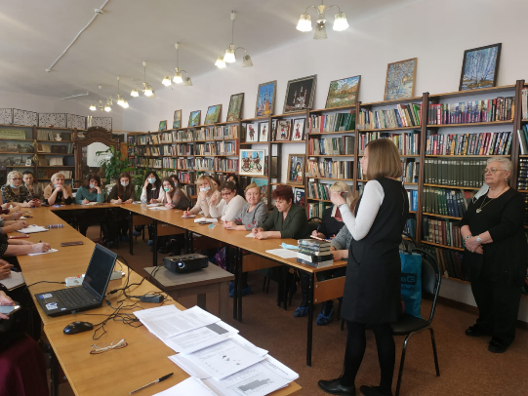

Slide 11
Частотность | Количество присутствующих | Формат деятельности | Проблемные зоны, тематика
сентябрь | 38 | Консультация | Анализ результатов ЕГЭ 2021, знакомство с новинками методической литературы, перечнем сайтов для подготовки к ЕГЭ и ОГЭ
октябрь | 26 | Семинар-практикум | Написание сочинения по литературе
декабрь | 31 | Мастер-класс | Итоговая аттестация. Выполнение задания части С.
январь | 29 | Семинар-практикум | Литература. ЕГЭ. Задания с развернутым ответом.
февраль | 34 | консультация | Методы, формы и средства подготовки к ЕГЭ и ОГЭ.
март | 25 | Семинар-практикум | Использование современных образовательных технологий при подготовке к ОГЭ и ЕГЭ

Slide 12
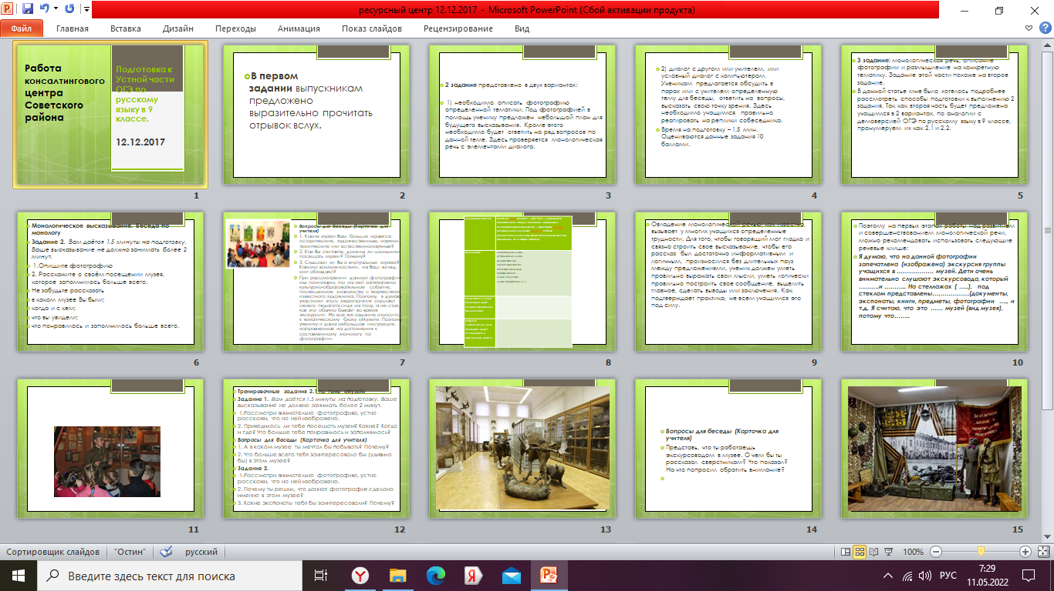

Slide 13
В подготовке учащихся к ЕГЭ выделяют три основных направления
Информационная готовность
Предметная готовность
Психологическая готовность

Slide 14
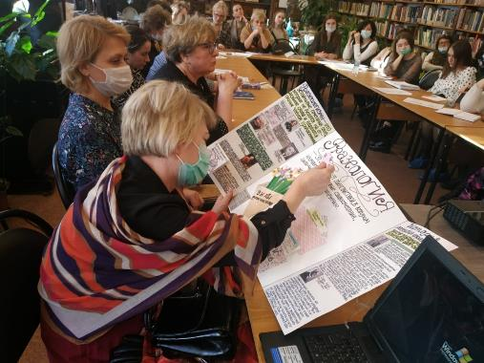
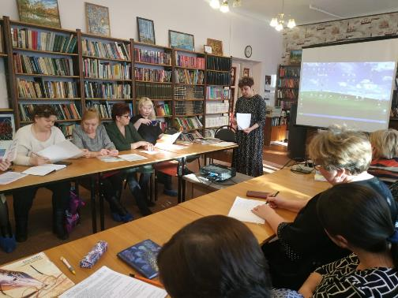

Slide 15
Западающие зоны
Русский язык: № 1,2,8,10,11,12,21,27
Литература: № 5,6,10,11,12
(задания с развернутым ответом)

Slide 16
Выступления учителей, подготовивших 100балльников

Slide 17
Тьюторская поддержка учителей русского языка в рамках работы консалтингового центра Советского района

